Slide 1
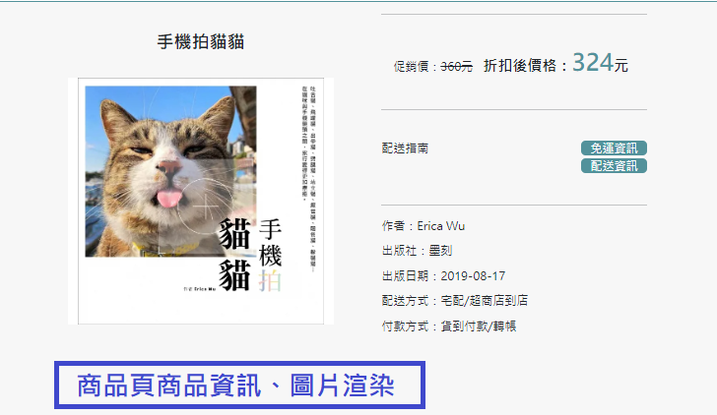
商品內容頁面-商品資訊

Slide 2
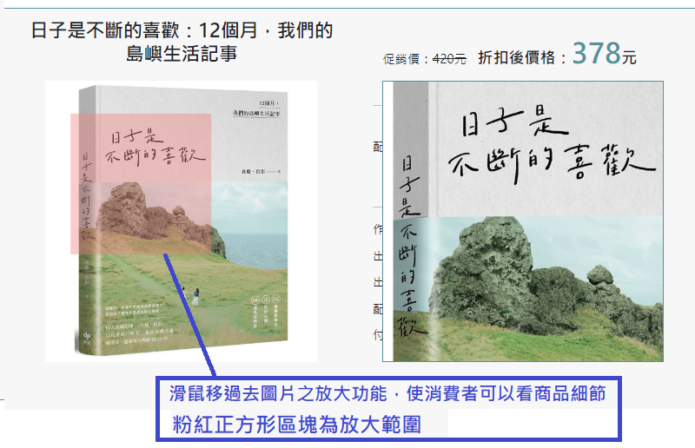
商品內容頁面-放大功能

Slide 3
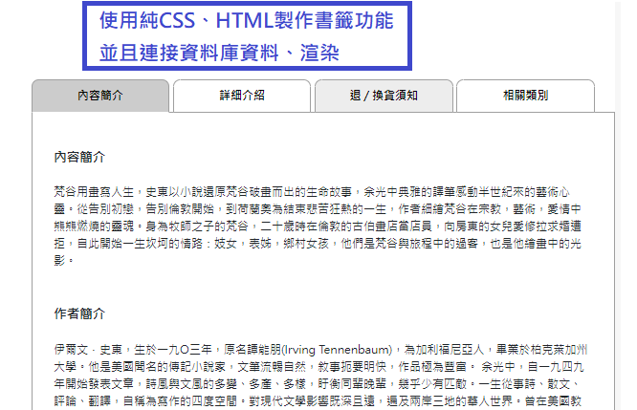
商品內容頁面-書本詳情

Slide 4
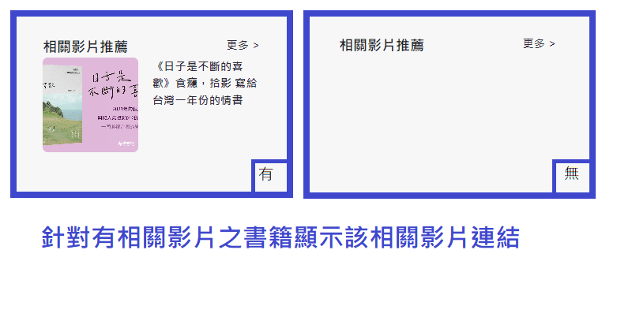
商品內容頁面-相關影片連結

Slide 5
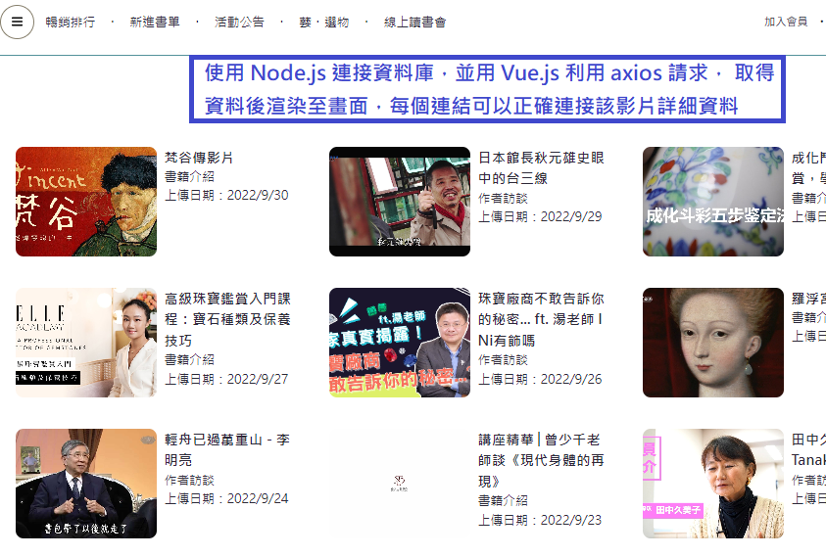
影片總覽頁面

Slide 6
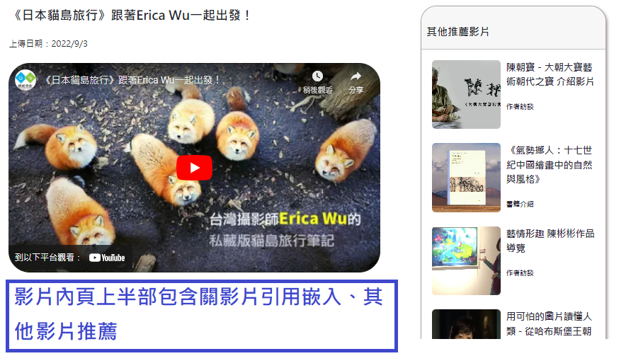
影片內容頁面-上

Slide 7
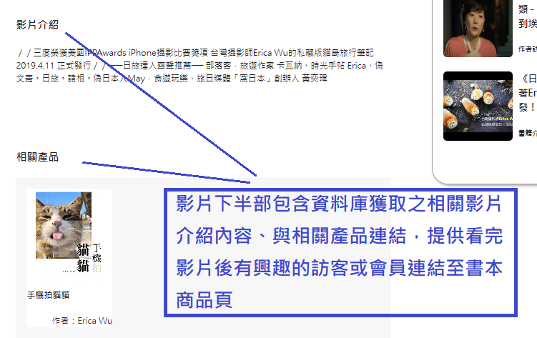
影片內容頁面-下

